Slide 1

だまされない！！
身近な落とし穴
平成２５年１０月２２日
弁護士 常岡久寿雄
みんなで消費者力アップ！
ちば しっかりさんプロジェクト

Slide 2
「ちば しっかりさんプロジェクト」とは
現在，千葉県消費者センターをはじめとする県内の相談窓口には，消費生活について悩みを持つ方々から，年間「40,000件」を超す相談が寄せられています。詐欺的な金融商品の勧誘・押し売り，送り付け商法，サクラサイト被害，さらには子どもを巻き込んだデジタルコンテンツの問題など，年々新しい問題が次々と発生しては拡大していきます。
このような消費者被害に逢ってしまった場合には，千葉県消費者センターに相談しましょう。
それでもまずはこのような消費者被害に遭わないことが大事です。そのためには，消費者自身が「自ら考え自ら行動する」「自立した消費者」になっていくことが必要と言われています。
そこで千葉県では，県民の皆さんに消費者意識を高めていただき，自立した賢い消費者になっていただくため，「みんなで消費者力アップ！ちばしっかりさんプロジェクト」を立ち上げました。
劇団や落語家，弁護士などで構成した「しっかりさんキャラバン隊」を結成し，様々な世代を対象に，啓発活動を行っています。

Slide 3
「ちば しっかりさんプロジェクト」とは
消費者教育という観点から見た場合，大学生は「生活において自立を進め，消費生活のスタイルや価値観を確立し自らの行動を始める」時期と言われています。
「子どもでは済まされない」「でも完全に自立できる大人でもない」
より身近で具体的な素材から「取引社会のルール」を知り，考えること，相談すること

Slide 4
まずは設問
①「契約」は契約書を作らない限り効力はない
②未成年者はどんなときでも契約を取り消すことができる
③「契約」は，気に入れなければいつでも「なかったこと」にすることができる

Slide 5
まずは設問
④「千葉県消費生活センター」
「千葉県消費者センター」
どちらが正しい？
⑤流山市にも消費生活センターはある？
⑥「流山市消費生活センター」
「流山市消費者センター」
どちらが正しい？

Slide 6
「契約」とは
① 「申込」と「承諾」の合致
② 基本的には諾成
③ 「権利」と「義務」が発生する
④ 原則として「解消」はできない
・取消→未成年者・詐欺・強迫
・無効→錯誤・公序良俗違反
・解除→債務不履行・合意・法定
⑤ 「権利」と「義務」が果たされれば終了

Slide 7
ワンクリック詐欺
事例①
携帯電話で女性アナウンサー名で検索し，サイトを閲覧していたら突然，無料アダルト動画サイトにつながった。
興味本位で閲覧を続け，「あなたは 18 歳以上ですか」という画面に年齢を入力し，ダウンロードボタンを押したら「登録ありがとうございます。90 日間見放題 39,800 円」と表示された。携帯電話の画面には携帯電話会社名や個人ＩＤ番号のほか，「3 日以内に入金を確認できないときは，不正アクセスの被害届を出す。架空請求やワンクリック詐欺ではない」とも記載されていた。
その後も，パソコンを立ち上げる度に請求画面が現れて消すことができない。

Slide 8
ワンクリック詐欺
事例②
携帯電話の無料占いサイトに登録したところ，同時に出会い系サイトにも登録となったようで，出会い系サイトからメールが送られてきた。そのサイトにアクセスしたら後払い購入となり，3,000円を請求をされた。退会申し込みのメールを送ったが，料金を支払わなければ退会できないようだ。

Slide 9
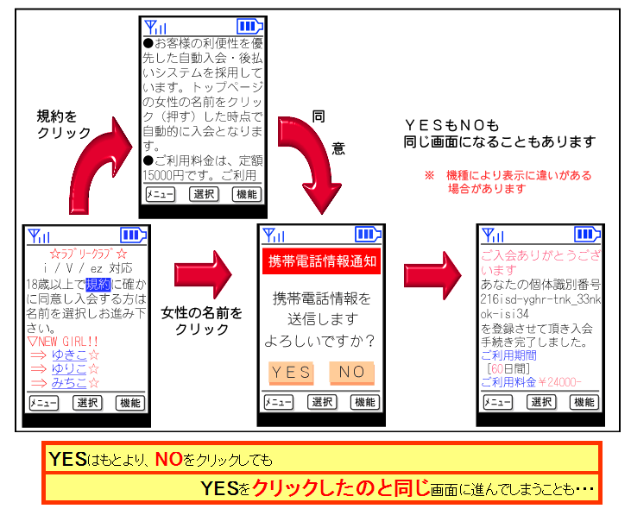
ワンクリック詐欺
※警視庁ＨＰ

Slide 10
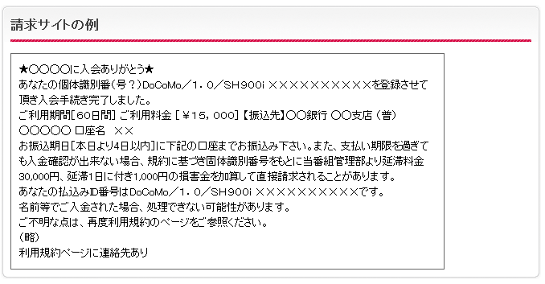
ワンクリック詐欺
※ＮＴＴドコモＨＰ

Slide 11
ワンクリック詐欺に対して
１．インターネット，あるいはメールで金銭を請求する
→クリックしただけで住所や氏名は（原則として）分からない
２．解約・登録抹消費用を請求する
→不要
３．裁判所から封書が届いた
→これは真面目に弁護士などへ相談すること
４． 請求画面が消えない
→http://www.ipa.go.jp/security/topics/alert20080909.html
独立行政法人情報処理推進機構

Slide 12
ワンクリック詐欺に対して
弁護士に相談したら…
① やはり「無視しろ」という
② 振り込んでしまったら，ほぼ回収は不可能
③ 振込口座を凍結要請する
④ 口座名義人を攻める
※逆に注意

Slide 13
出会い系サイト（サクラサイト）被害
事例③
携帯電話に届いた広告メールにアクセスしたことがきっかけで完全無料と書かれていた出会い系サイトに登録した。
すぐにメールがきて「あなたと話がしたい。その代わりに金銭的な援助をしたい」という内容で，少しおかしいと感じたが，生活が楽ではない自分には魅力的な話に感じ相手とメールのやり取りを続けた。
その後，サイトからお金を受け取る方法を説明するメールが届き，文字化け解除のためにポイントを購入してゴールド会員になることが必要と言われ，3000円をクレジットカードで決済した。しかし，その後も連絡先を直接交換するために「全システム作動費用」「システムロック解除料」など次々とさまざまな名目の費用を求められ，その度にクレジットカードで決済した。「お金がない。やめたい」と相手に伝えても「迷惑かけた費用は会った時に返す。迷惑かけたまま終われない。信用してほしい」などとメールが届き，払った分だけでも返してもらえるならと思い 4社のクレジットカードを限度額（約 180 万円）まで使用してしまった。
結局，メール相手とは直接連絡を取り合うことや実際に会うこともできず，だまされたとわかり精神的にもまいっている。決済した分のポイント代は支払いたくない。

Slide 14
出会い系サイト（サクラサイト）被害
事例④
ＳＮＳに登録して利用していたところ，芸能人のマネージャーと称する人から「芸能人が精神的にまいっている。話を聴いてもらいたい」とメールが来て，そのメールにあったＵＲＬをクリックしたところ，別のサイトに誘導された。有料のメール交換サイトだと分かったが，マネージャーが「メールの交換費用は払う」というのでクレジットカードでポイントを買ってメール交換をした。
芸能人やマネージャーから頻繁にメールが届き「メールアドレスを渡す」というが，実際には延々と話を引き伸ばされ，メールアドレスを教えてくれなかった。不審に思い返信をやめ，その後はメールを無視していたところ，クレジットカード会社から利用料を請求された。

Slide 15
出会い系サイト（サクラサイト）に対して
１．「おいしい話はない」
２．最近は手口が豊富
ex.占い・無料コミュニケーションアプリ・対戦ゲーム・定額制
３．クレジットカードを安易に登録しない

Slide 16
出会い系サイト（サクラサイト）に対して
弁護士に相談したら…
① とりあえずこれまでのメールの保存
② クレジットカードであれば請求を止める
※割賦販売法「抗弁権の接続」の主張
③ カード会社や決済代行会社へ連絡
④ サイト運営業者の調査
※架空会社・ダミー会社が多い
※決済代行会社や資金決済業者の関係を利用

Slide 17
ネズミ講・マルチ（まがい）商法
①ネズミ講とは
ネズミ講とは，後順位の加入者が支出した金銭等を先順位の加入者が受け取るという配当組織のこと。加入者が無限に増加することが前提となっているが，1人が2人づつ勧誘するだけでも，27代目には日本の人口を越えてしまう。
→「無限連鎖講の防止に関する法律」により規制
②マルチ（まがい）商法とは
商品・サービス（健康器具，化粧品，学習教材，出資など）を契約して，次は自分が買い手を探し，買い手が増えるごとにマージンが入る取引で，金銭を対象としない点でネズミ講と区別される。
→「特定商取引法」により規制

Slide 18
ネズミ講・マルチ（まがい）商法
事例⑤
大学のサークルの友人に「入れば人脈が広げられる組織がある」と誘われ，組織の人と会った。「加入して仲間を増やせば将来につながる」とアピールされ，将来に漠然とした不安を持っていたこともあり興味を持ったが，加入するには約50万円の資産運用ソフトを購入する必要があると言われた。「学生で支払えない」と断ったが，「消費者金融で年齢や職業などを偽って借りればよい」と教えられ，借金して支払った。この組織は人を紹介しソフト購入につながればマージンが入るらしい。

Slide 19
ネズミ講・マルチ（まがい）商法
１．「マルチ取引」は，友人，職場や学校の知人，親戚などの身近な人から誘われ，断りにくい状況に陥る特徴
最近はＳＮＳを利用する手口も
２．十分なお金がないのに，「すぐに儲かる」「簡単に儲かる」などの甘い言葉を信じて，安易に契約しないこと。借金までして契約し，多重債務等のトラブルになるケースもある。
３．若年層や高齢者など，トラブルを抱えたまま誰にも相談できず，状況を一層悪化させてしまうケースがある。

Slide 20
ネズミ講・マルチ（まがい）商法に対して
１．ネズミ講は犯罪！
２．マルチ商法はクーリングオフが可能
ただし２０日以内
※クーリングオフ：無条件の法定解除権
３．「お金を借りてしまう」と大変

Slide 21
ネズミ講・マルチ（まがい）商法に対して
弁護士に相談したら…
① 契約書を熟読する
※クーリングオフ適用の有無
② どういう説明を受けたか再現
※「詐欺」「錯誤」など
※クーリングオフ妨害
③ 中途解約

Slide 22

最後に
最低でもこれだけは…
１．契約について知ろう
２．クレジットカードを知ろう
３．安易にお金を借りない
４．お金は簡単には儲からない
５．だます人ほど「良い人」
６．怖がらず，めんどくさがらずに相談を

